Slide 1
UNIDAD AMBIENTAL
PLAN DE REFORESTACIÓN EN CARRETERAS 2023

Slide 2


ANALISIS TÉCNICO DE ESPECIES A UTILIZAR EN REFORESTACION DE DERECHOS DE VIA
UNIDAD AMBIENTAL

Slide 3
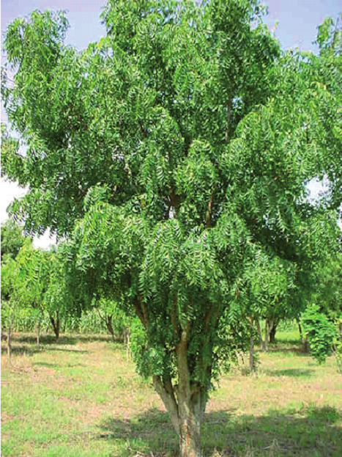
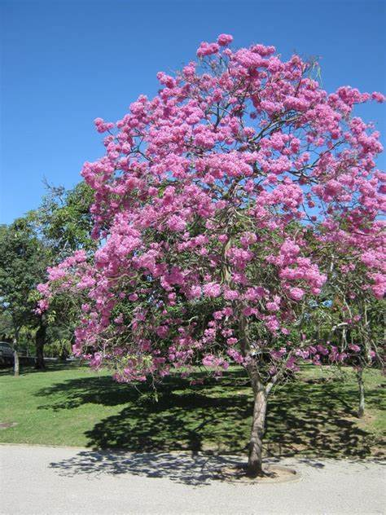
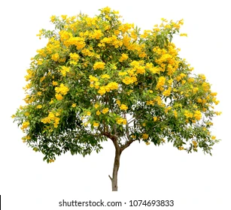
ESPECIES PARA REFORESTACION EN DERECHOS DE VIA
NIM (NEEM)
Azadirachta indica
MAQUILISHUAT
Tabebuia rosea
SAN ANDRÉS
Tecoma stans (L.)
UNIDAD AMBIENTAL

Slide 4
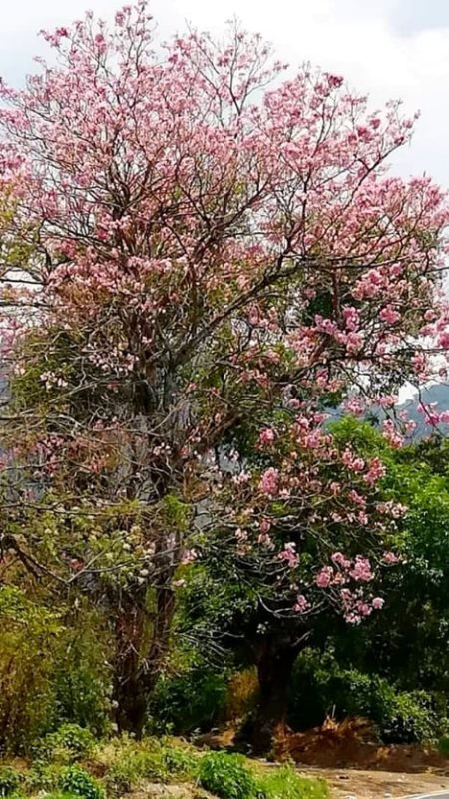
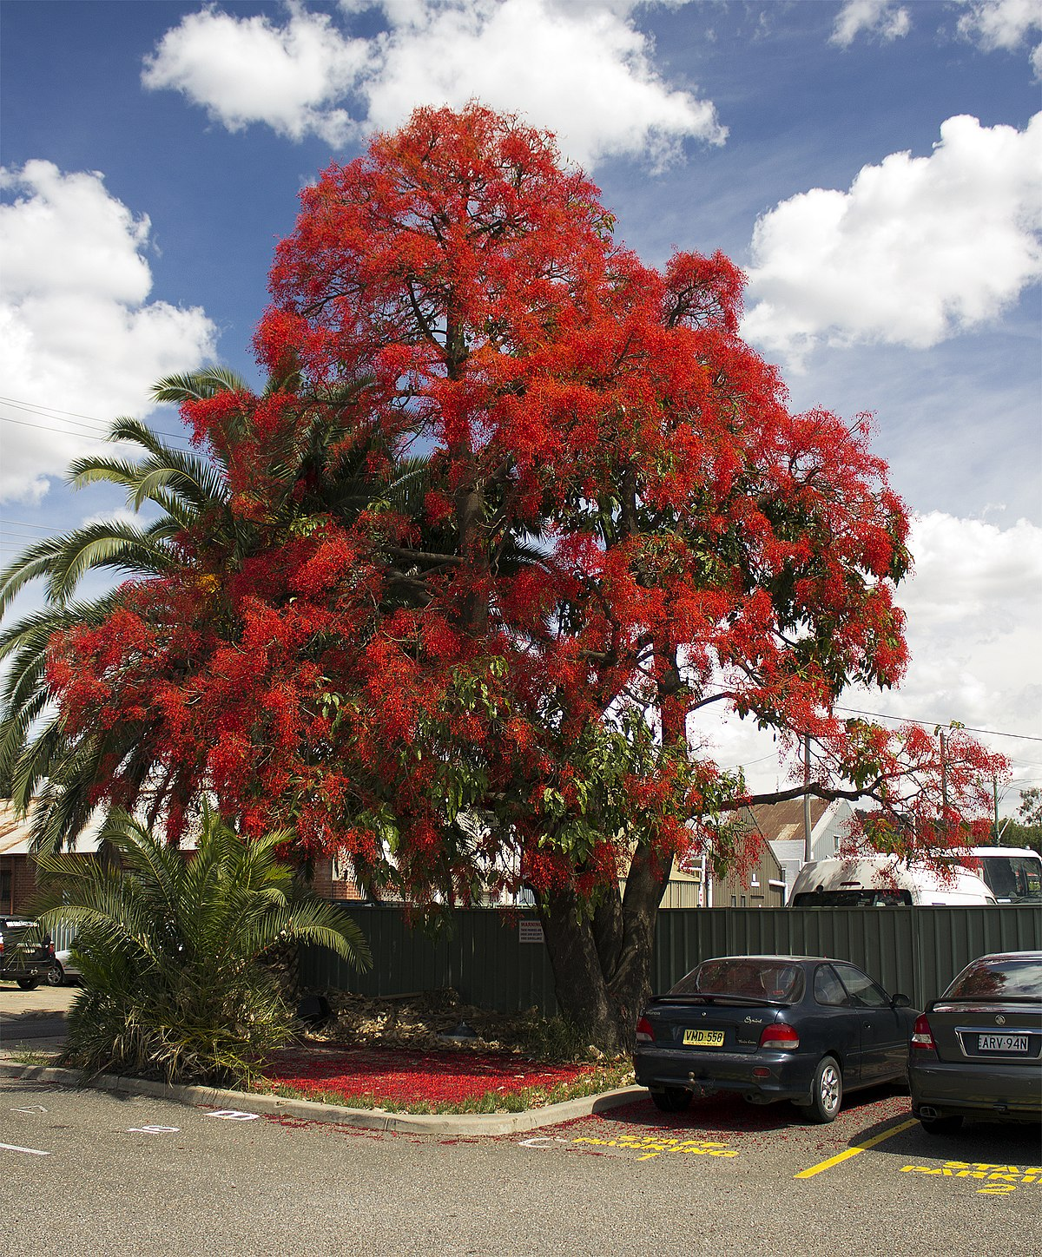
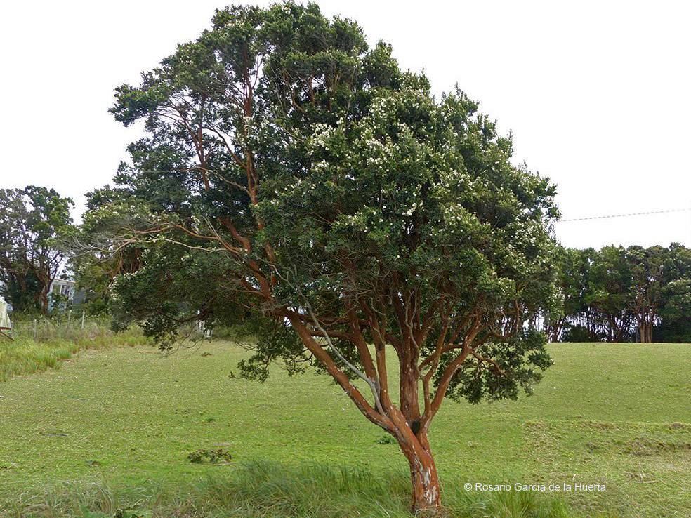
ESPECIES PARA REFORESTACION EN DERECHOS DE VIA
ARRAYAN
Luma apiculata
MADRE CACAO
Gliricidia sepium
ÁRBOL DE FUEGO
Delonix Regia
UNIDAD AMBIENTAL

Slide 5
EJECUCION DE LA SIEMBRA DE ARBOLES EN LOS DERECHOS DE VIA 2023
- Actualmente se tiene contratado el proceso LG BS-02/2023, el cual contempla la siembra de 50,000 árboles en carreteras de la zona paracentral del país.
UNIDAD AMBIENTAL

Slide 6
PUNTOS A REFORESTAR 2023
RUTAS DE REFORESTACIÓN.
Calle a la Herradura.
Carretera a Zacatecoluca.
Autopista Comalapa.
Calle antigua a Zacatecoluca.
Calle a costa del sol.
Calle Cerro verde (occidente).
UNIDAD AMBIENTAL

Slide 7
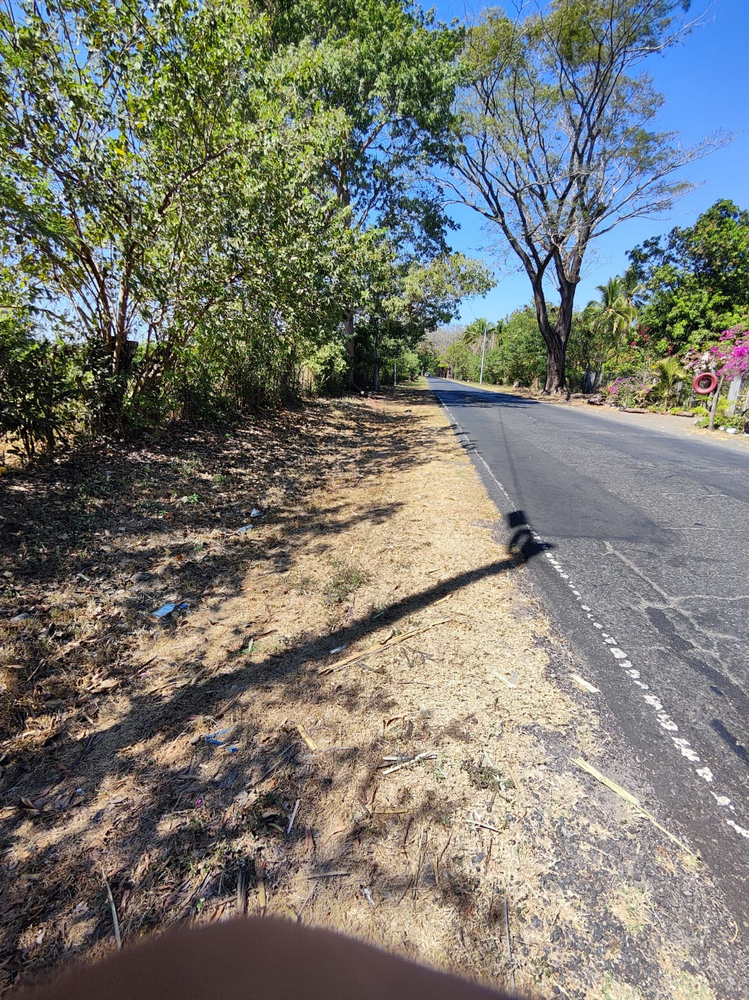
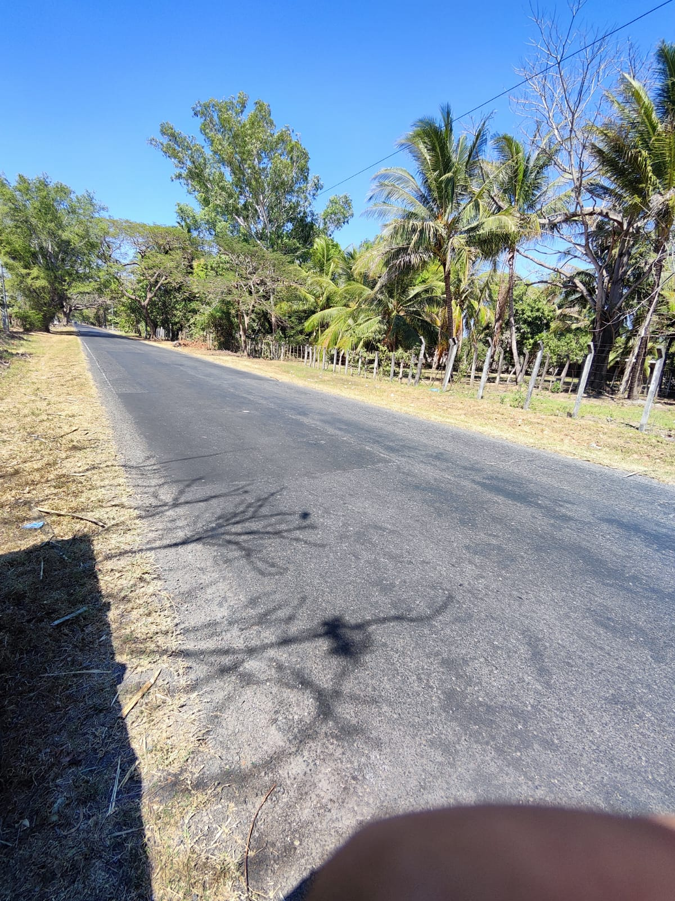
PUNTOS A REFORESTAR 2023
CALLE A LA HERRADURA
UNIDAD AMBIENTAL

Slide 8
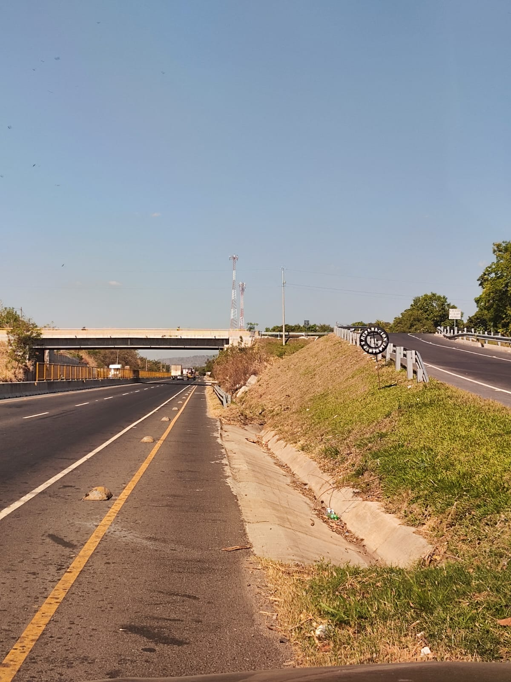
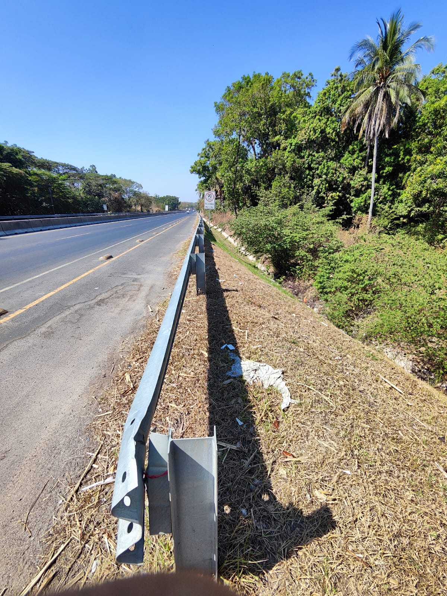
PUNTOS A REFORESTAR 2023
CARRETERA A ZACATECOLUCA.
UNIDAD AMBIENTAL

Slide 9
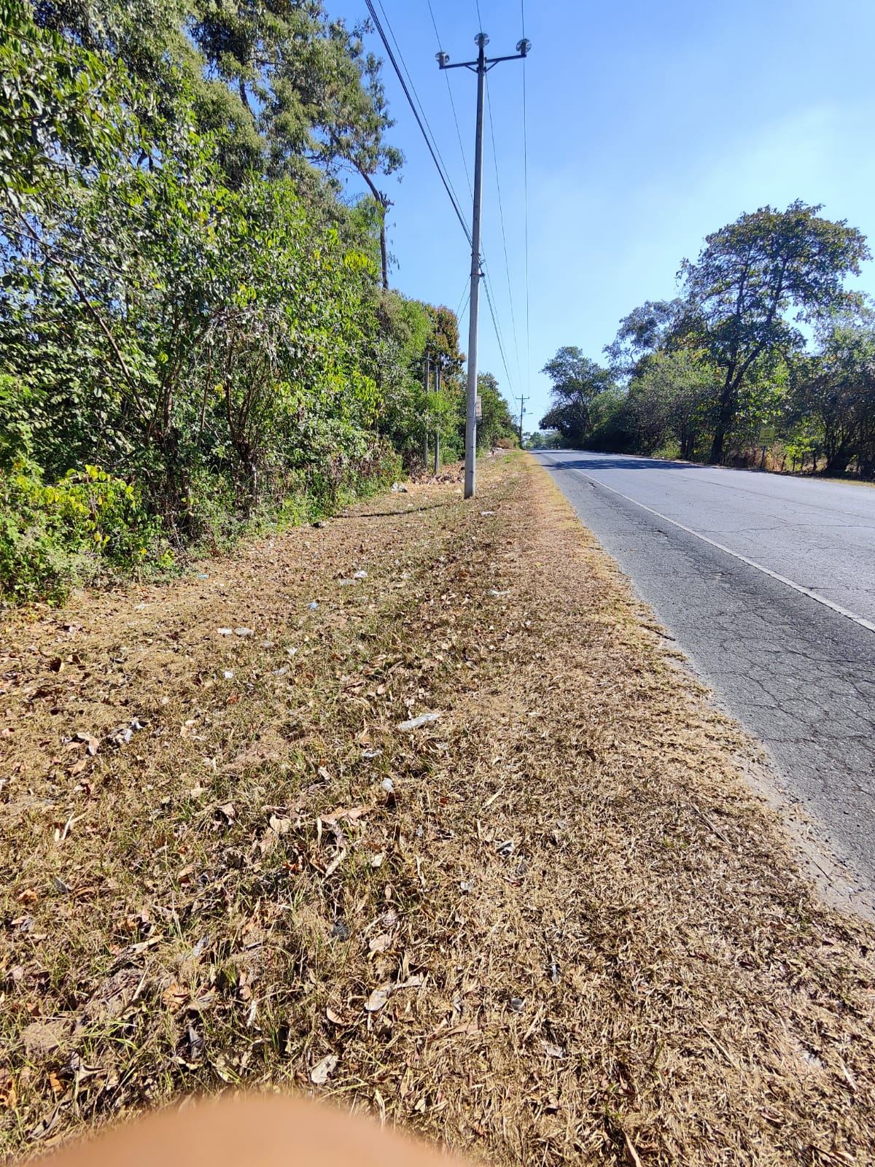
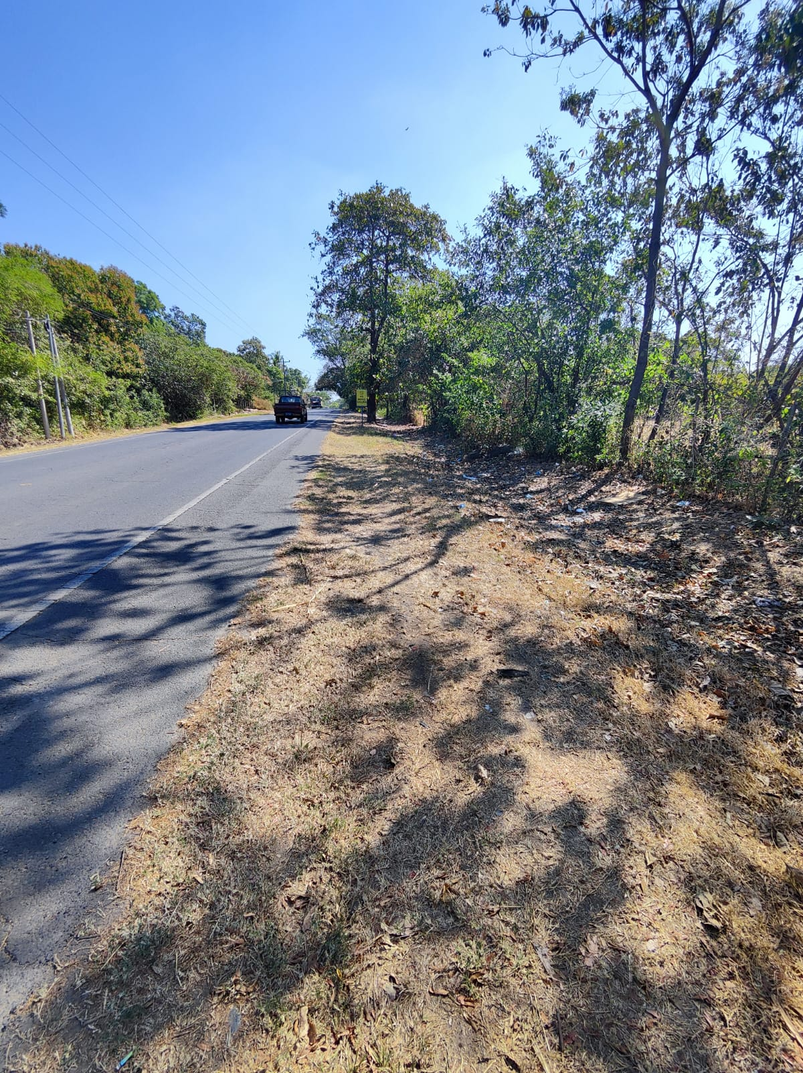
PUNTOS A REFORESTAR 2023
CALLE ANTIGUA A ZACATECOLUCA.
UNIDAD AMBIENTAL

Slide 10
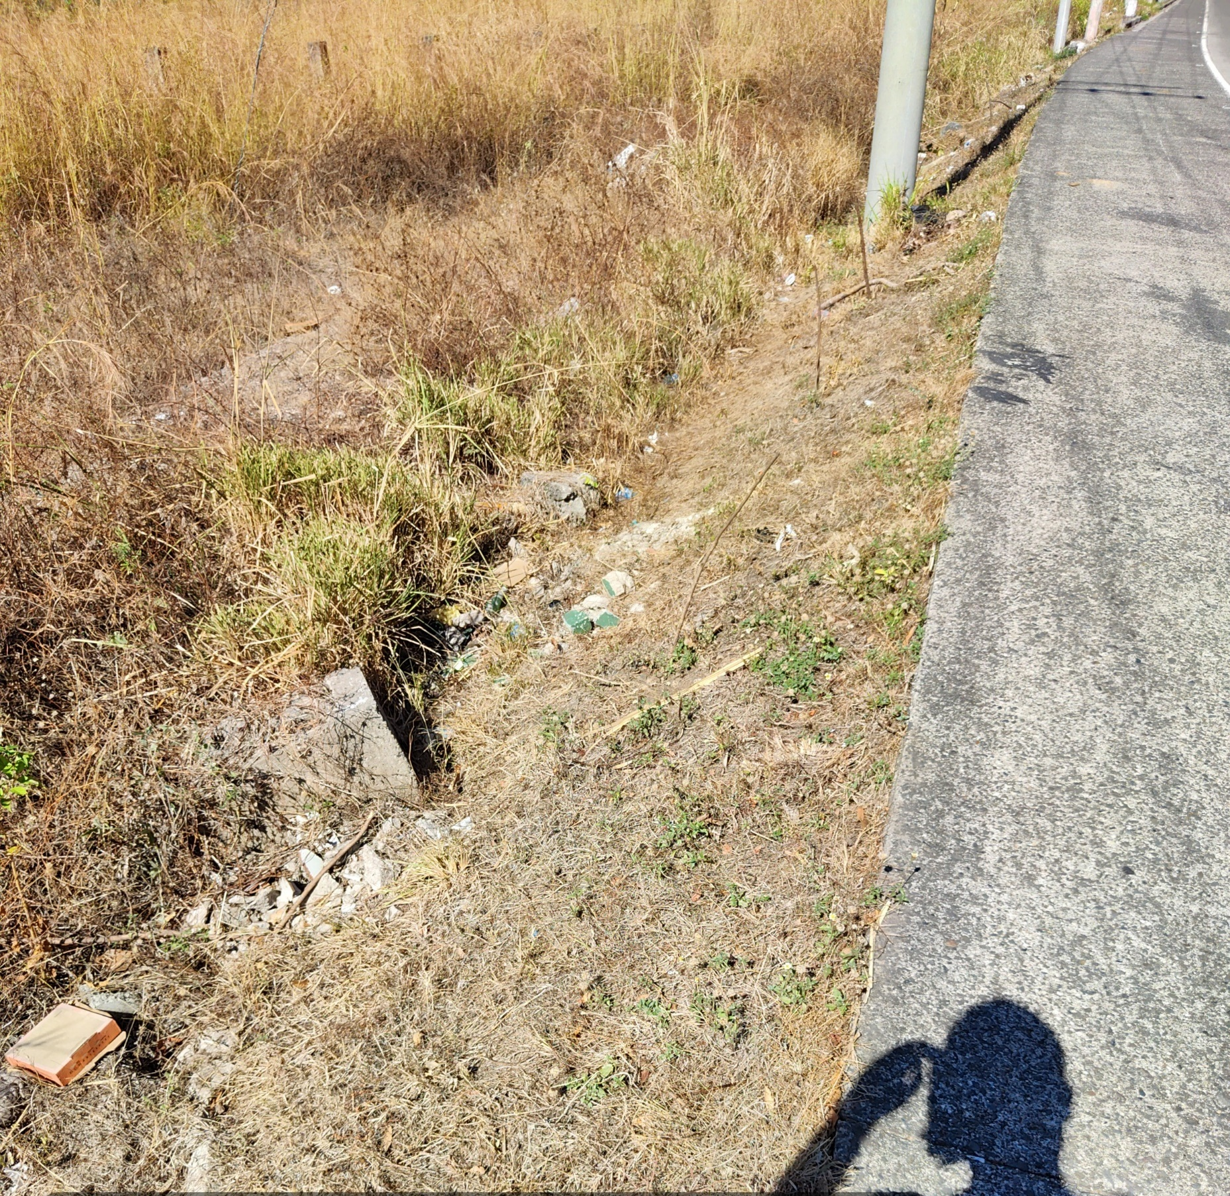
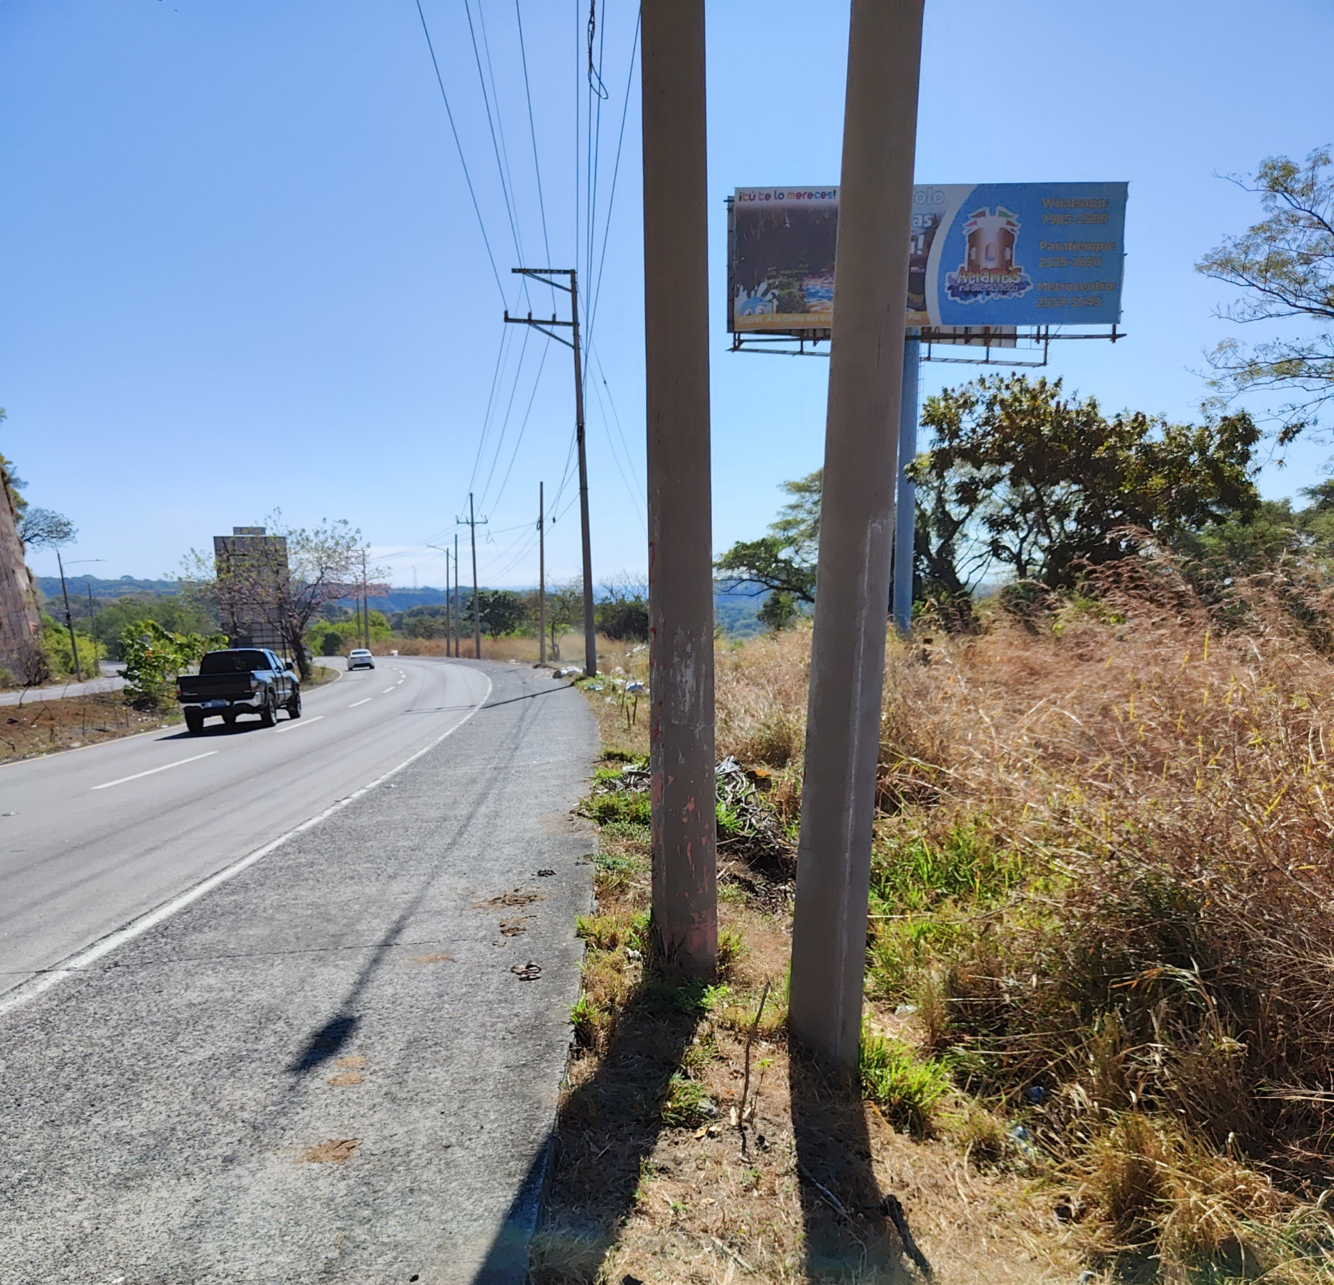
PUNTOS A REFORESTAR 2023
AUTOPISTA COMALAPA
UNIDAD AMBIENTAL

Slide 11
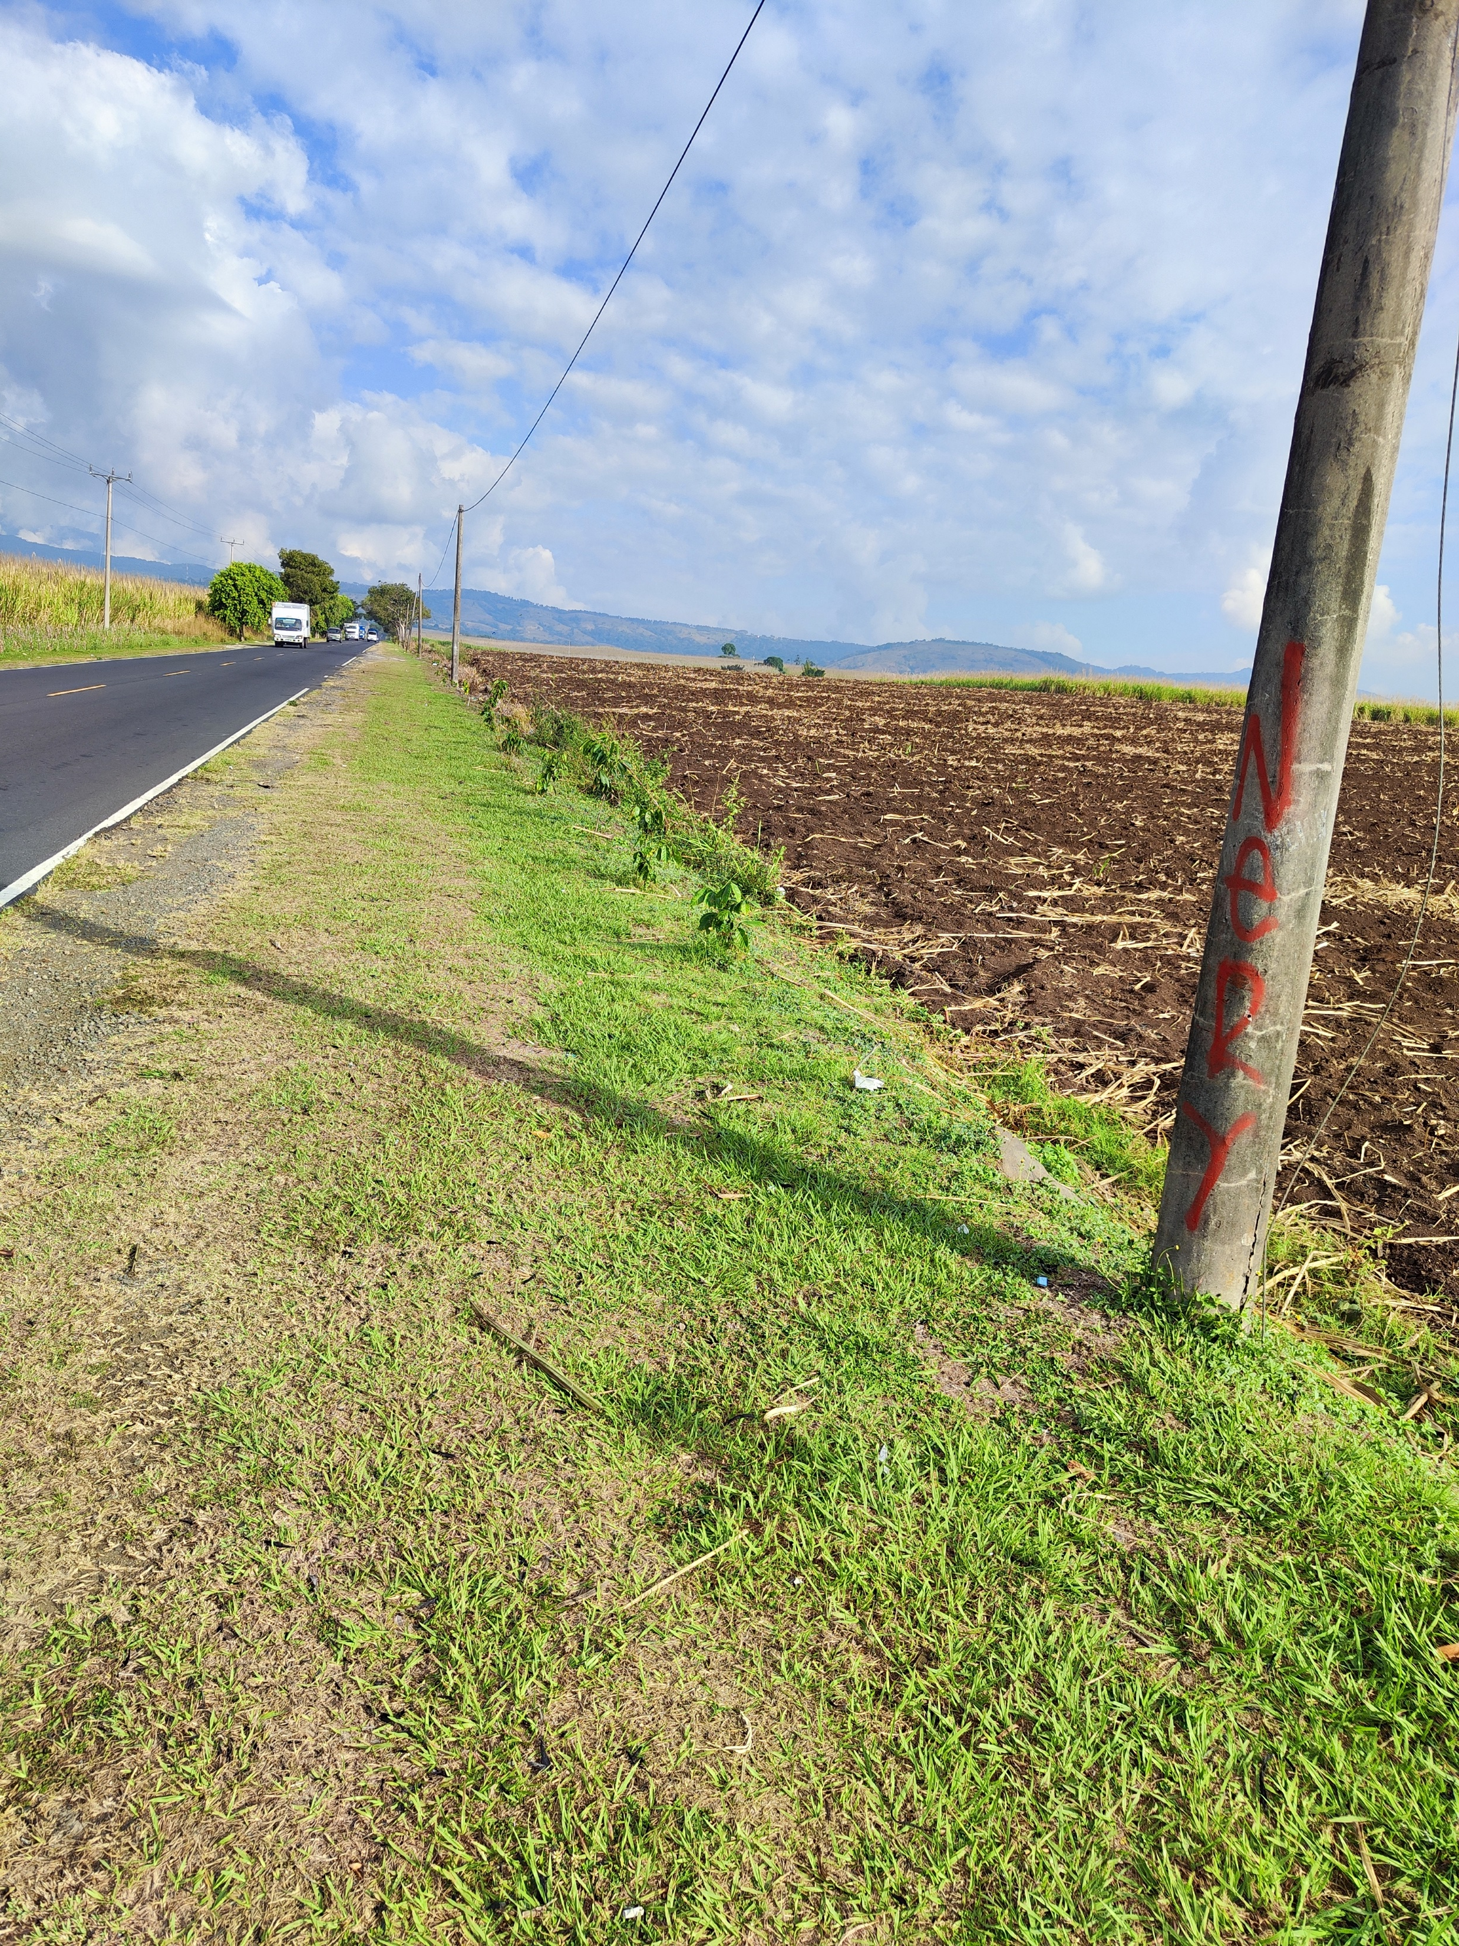
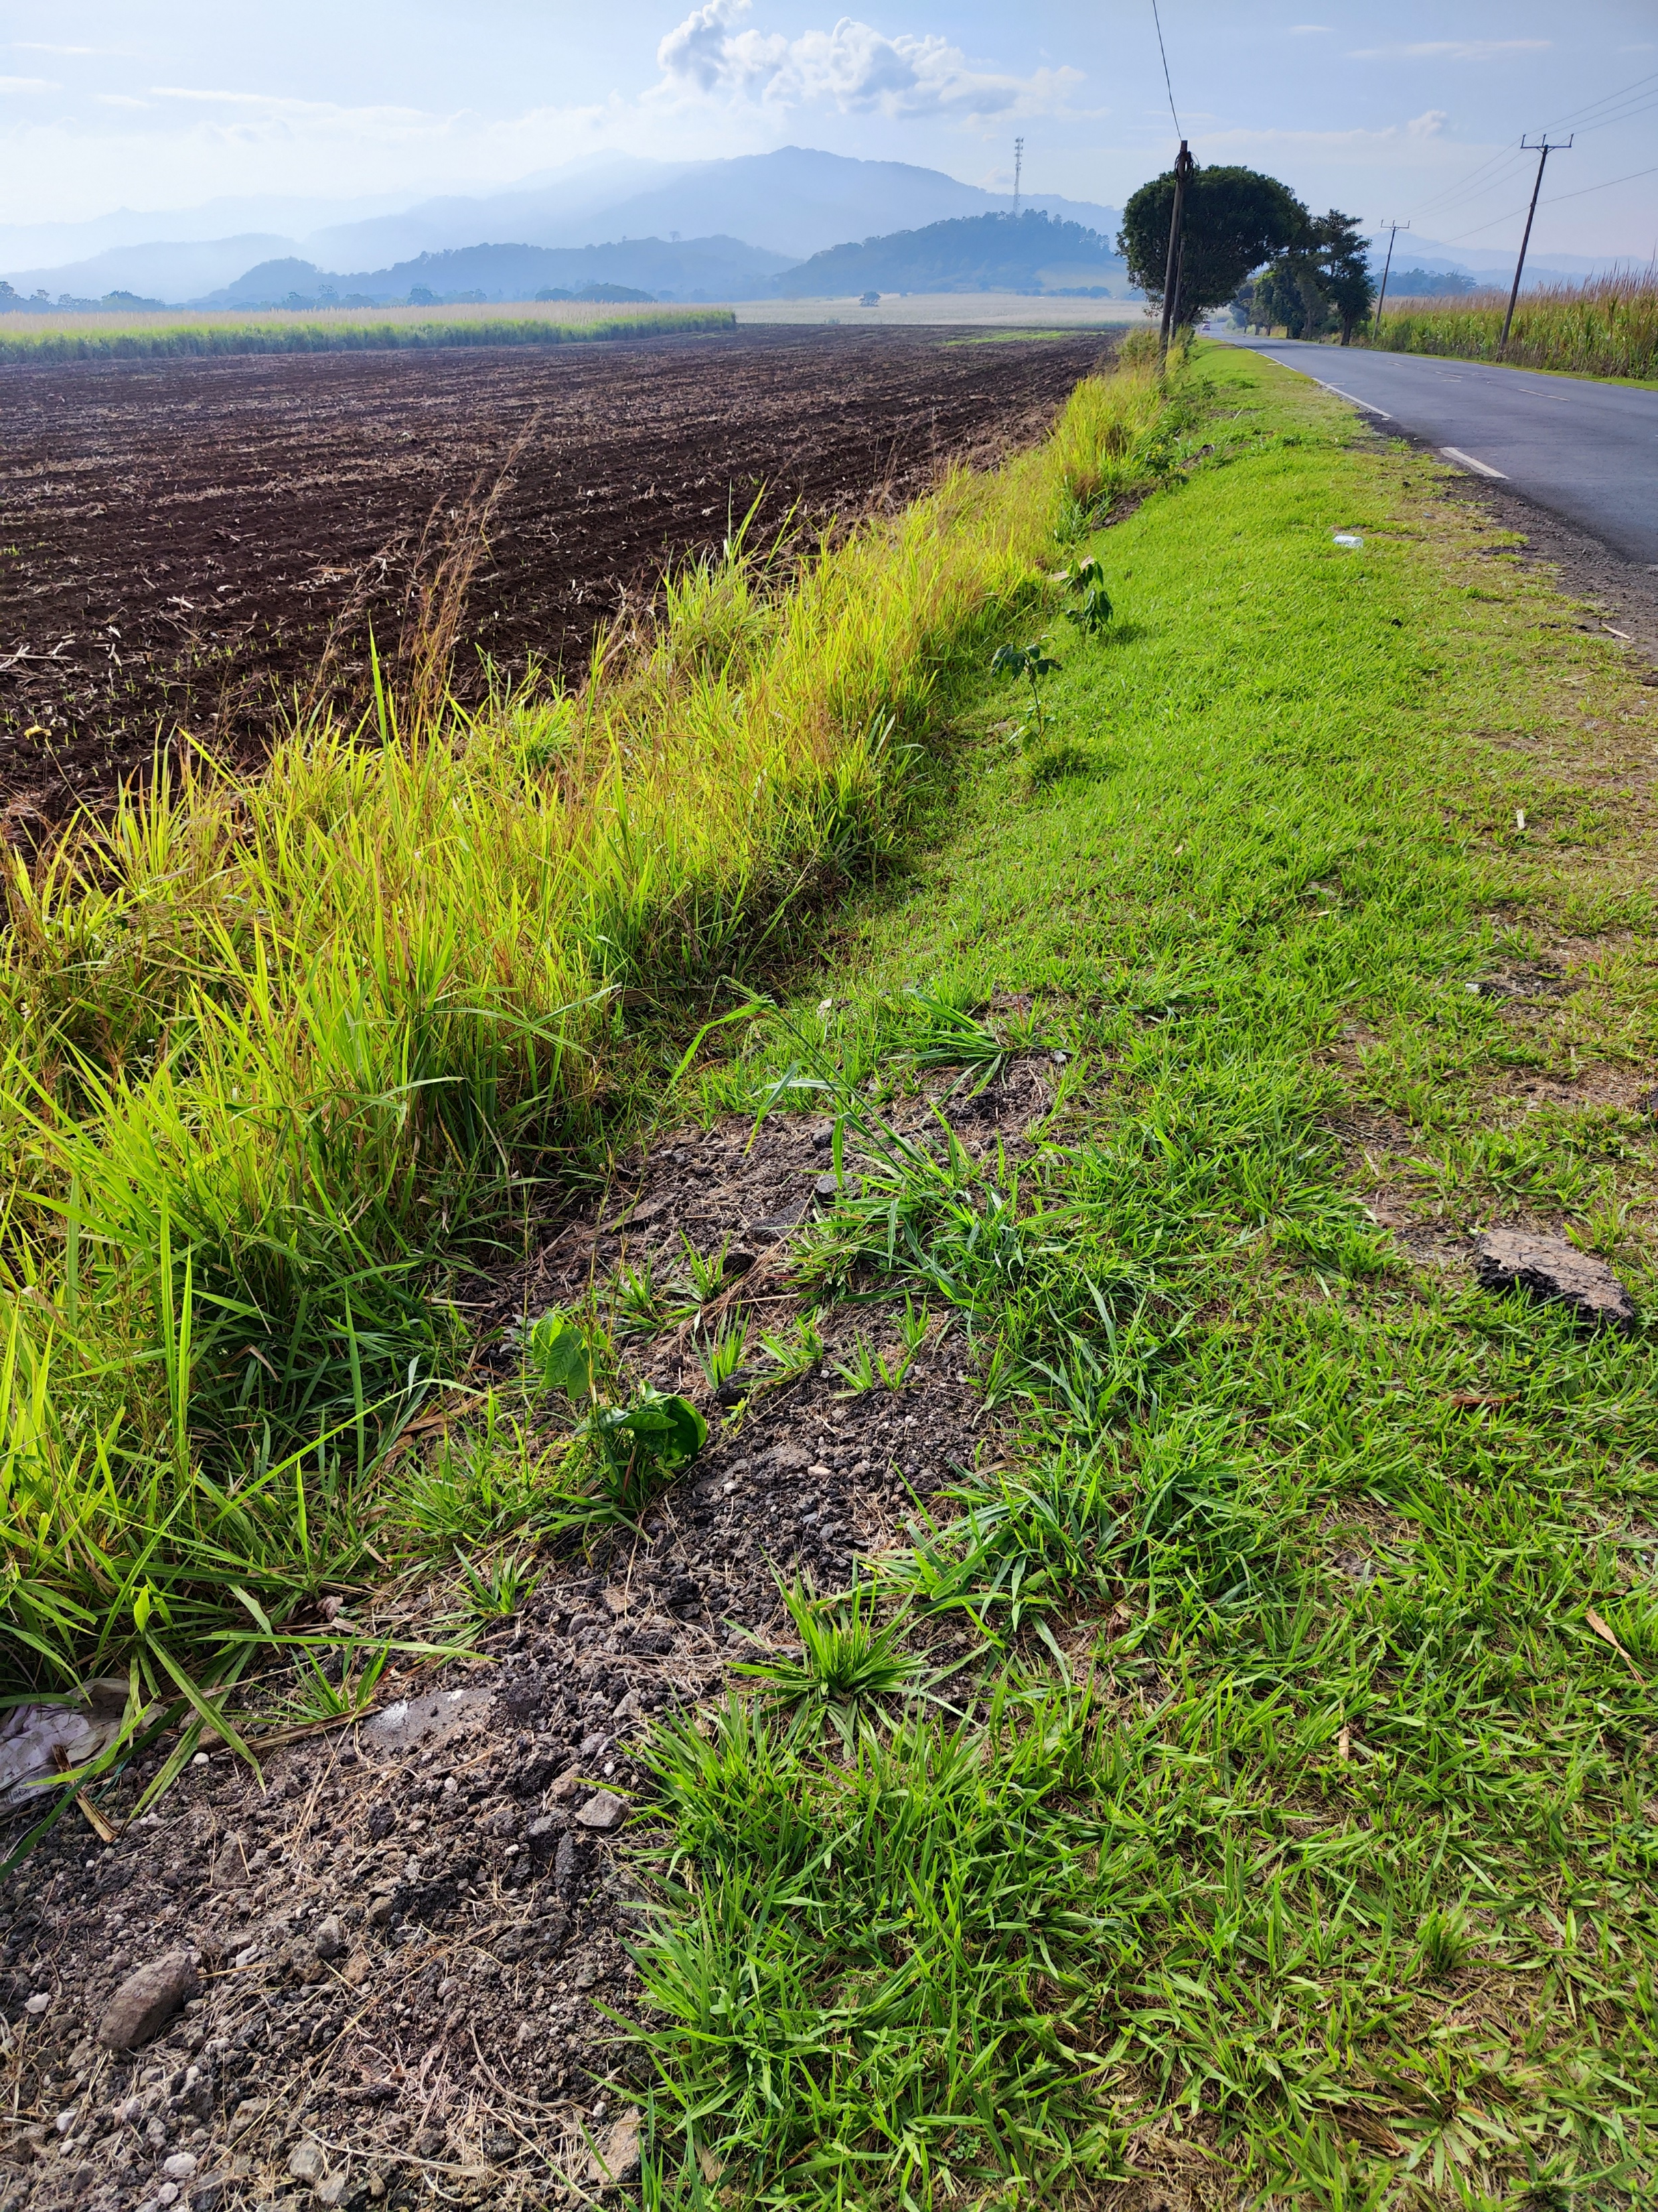
PUNTOS A REFORESTAR 2023
CARRETERA AL CERRO VERDE (OCCIDENTE)
UNIDAD AMBIENTAL

